Slide 1
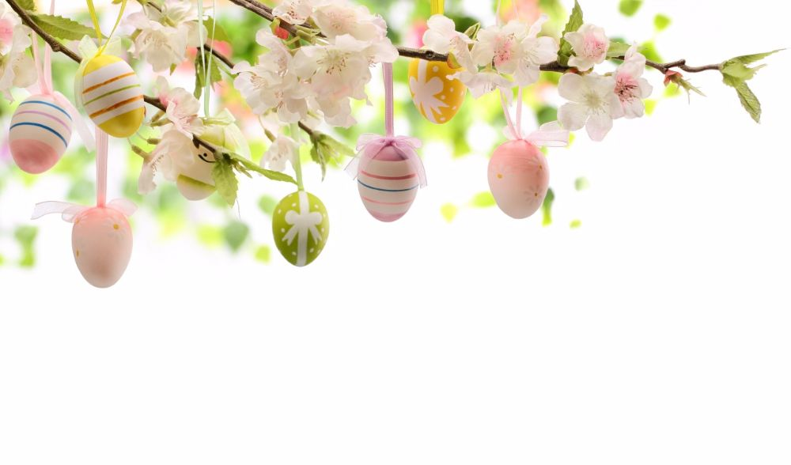
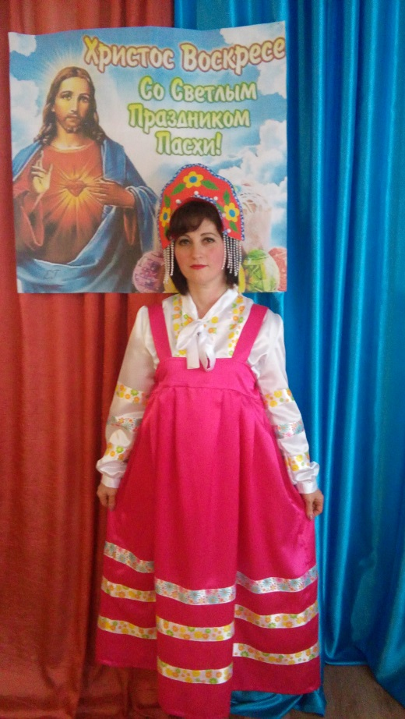
МУНИЦИПАЛЬНОЕ КАЗЁННОЕ ДОШКОЛЬНОЕ ОБРАЗОВАТЕЛЬНОЕ УЧРЕЖДЕНИЕ – ДЕТСКИЙ САД № 6 Г. ТАТАРСКА
Проект
«Светлая Пасха» Старшая группа
Автор: Семёнова Ольга Ивановна
воспитатель высшей
квалификационной категории
2019

Slide 2

актуальность
Народные праздники знакомят детей с существующими традициями и обычаями русского народа, помогают донести до ребёнка высокие нравственные идеалы. Когда-то традиции передавались в семье из поколения в поколение – «из уст в уста», «от сердца к сердцу».
Мы, взрослые должны познакомить детей с историей нашей Родины, научить пользоваться богатством культурных традиции.

Slide 3

Проблема
Недостаточное представление детей о христианских праздниках и их обычаях.
цель
Знакомство детей с христианским праздником Светлой Пасхи и его обычаями.

Slide 4
задачи
Познакомить детей с православным праздником «Светлое Воскресение Христово», с его историей.
Рассказать об обычаях и обрядах, связанных с праздником.
Обогащать словарный запас.
Ориентировать семью на духовно – нравственное воспитание детей.
Воспитывать патриотические чувства к православным традициями русского народа, к народному творчеству.
Воспитывать интерес к народному творчеству.

Slide 5
Классификация проекта по предметно-содержательной области:
интегрированный
по характеру доминирующей детской деятельности:
познавательно- игровой
по количеству участников :
групповой
по длительности реализации
среднесрочный (3 недели)
по характеру координирования проекта:
непосредственный

Slide 6
Ожидаемые результаты
Знание детьми информации о празднике светлой Пасхи, о его возникновении.
Понимание детьми значимости праздника, обычаев и традиций.
Умение организовывать пасхальные игры, русские народные игры, на основе имеющихся знаний.
Проявление интереса к истории христианского праздника Пасхи.

Slide 7

Участники проекта
Дети старшего дошкольного возраста
Воспитатели, сотрудники детского сада
родители

Slide 8



Этапы проекта
мотивационный
Проблемно –
деятельностный
творческий

Slide 9
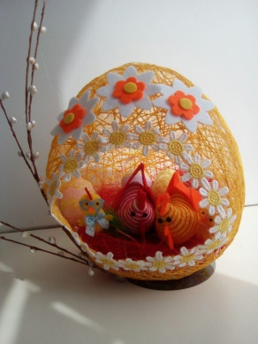
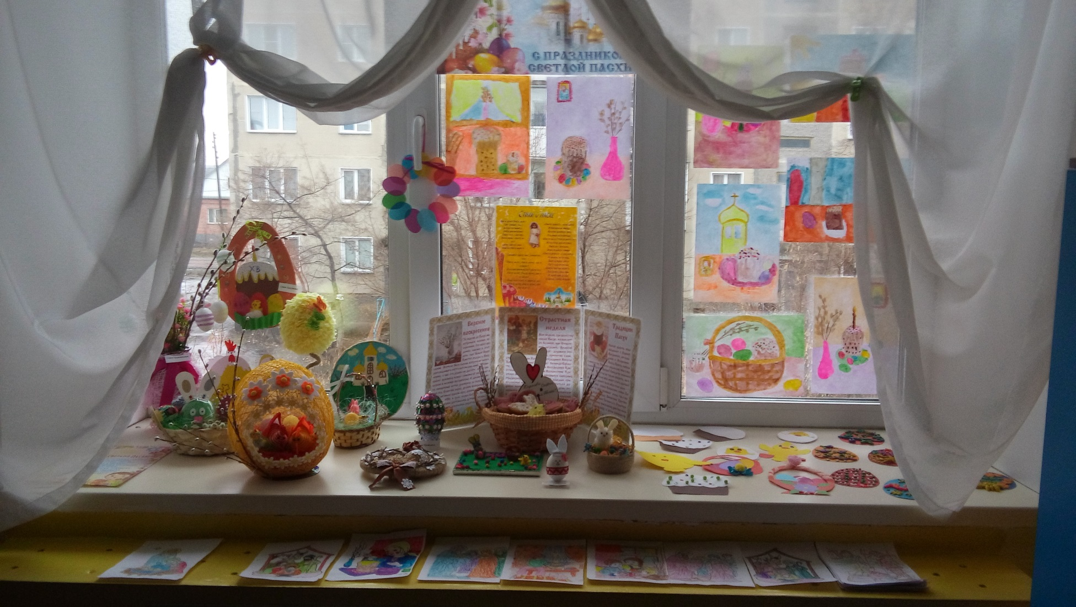
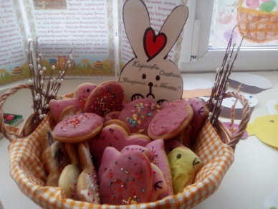
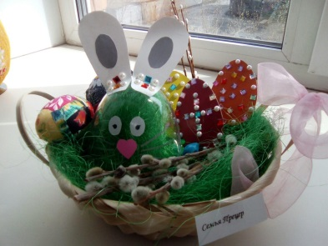
Вовлечение родителей
В образовательный процесс
Изготовление пасхальных поделок
Создание уголка для родителей с творческими работами детей

Slide 10
Анкетирование родителей.
«Что знают о празднике Пасха?».
Поиск информации о русских народных традициях.
Просмотр телепередач с детьми о церковных праздниках.
Оформление консультаций в родительском уголке:
«Об истории празднования Пасхи»
«Что рассказать детям о празднике?»
«Красим яйца с детьми»
Разучивание и закрепление с детьми закличек, стихов, хороводных текстов, песен.
Привлечение родителей в проведение праздника «Праздник Светлой Пасхи».
Советы родителям
«Готовимся к Пасхе.
«Как провести выходные вместе с ребёнком во время Пасхи?».

Slide 11
Мотивационный этап
Определение темы проекта, постановка цели и задач.
Изучение методической литературы по данной теме.
Разработка и накопление методических материалов по проблеме.
Перспективное планирование проекта
Выбор форм работы с детьми и родителями
Выбор основных мероприятий, определение объёма и содержание работы для внедрения проекта.
Определение и формулировка ожидаемых результатов.

Slide 12
Проблемно –
деятельностный
Внедрение в образовательный процесс эффективных методов и приемов, которые способствуют повышению знаний о светлом празднике Пасхи, а так же о предшествующих праздниках: Благовещение. Вербное Воскресение.
Вариативность использования интегрированного метода
обучения:
полная интеграция

Slide 13

Познавательное
развитие
НОД
«Что такое Пасха?»
«Как в старину люди готовились к празднику Пасхи?»
«Украшение пасхального яйца»
Экспериментирование:
Опыты с яйцами - как проверить свежесть?
Сырое или варёное? Чем красят яйца?
Экскурсия в краеведческий музей.
Просмотр мультфильма:
Обетование Пасхи
Просмотр электронных презентаций
День Светлой Пасхи
Пасхальное чудо
Сувенир – Пасхальное яйцо
Дидактические игры
Собери картинку; Игра поиск. Поиск пасхальных яиц; Лабиринт;
Игра "Пасхальные яйца", Головоломка «Пасхальное яичко», «Подбери по цвету», «Большой - маленький».

Slide 14

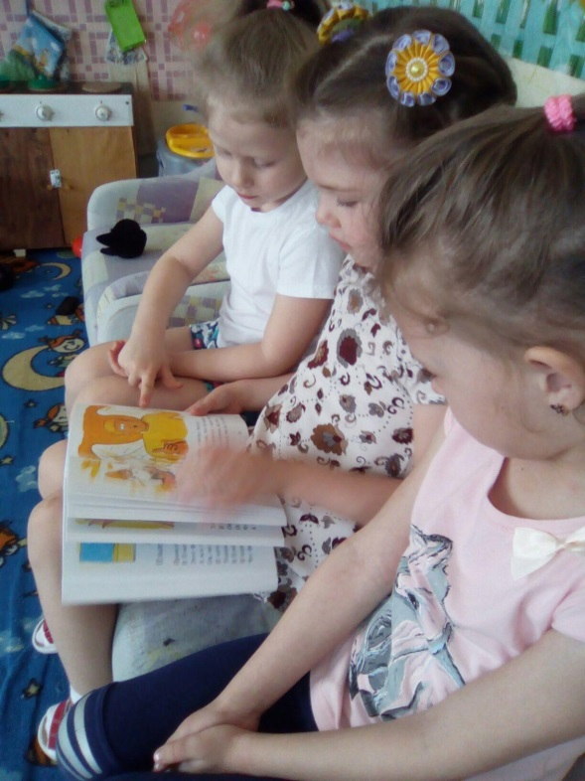
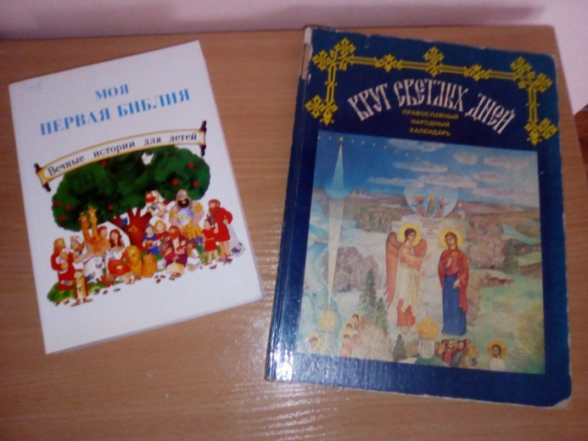
Речевое
развитие
Чтение
Я. Ролонский «Пасхальные вести»
К. Случевский «Воскрес»
К. Бальмонт «Вербы»
С. Есенин «Пасхальный Благовест»
Стихи о празднике Пасха.

Slide 15

Рассматривание иллюстраций и картинок по теме проекта
Обогащение словаря терминами по теме проекта.
Д/И: речевые
"Посчитай" на согласование числительных с существительными,
• "Назови ласково" на образование существительных с помощью уменьшительно-ласкательных суффиксов,
• "Один - много" на употребление существительных в родительном падеже мн. числа.

Slide 16

Социально –
коммуникативное
развитие
Рассматривание картин: И. Левитан «Весна»,
П. Александров «Катание на деревянных качелях. Пасха»
Рассматривание альбома «Виды росписи пасхальных яиц»
Беседы: «Знакомство с традициями Светлой Пасхи», «Предание о первом красном яичке», «Почему мы красим яйца?»
Театрализованные и пасхальные игры: «Прокати яйцо», «Солнышко», «Царевич – королевич», «У кого дольше яйцо прокрутиться?», «Самое крепкое яйцо».
Составление рассказов «Как мы дома праздновали Пасху?»
Сюжетно-ролевые игры: «Встречаем Пасху всей семьей», Идем в гости на праздник Пасхи».

Slide 17

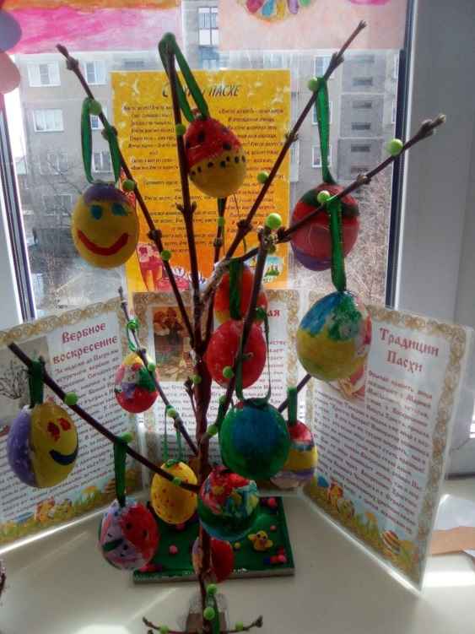
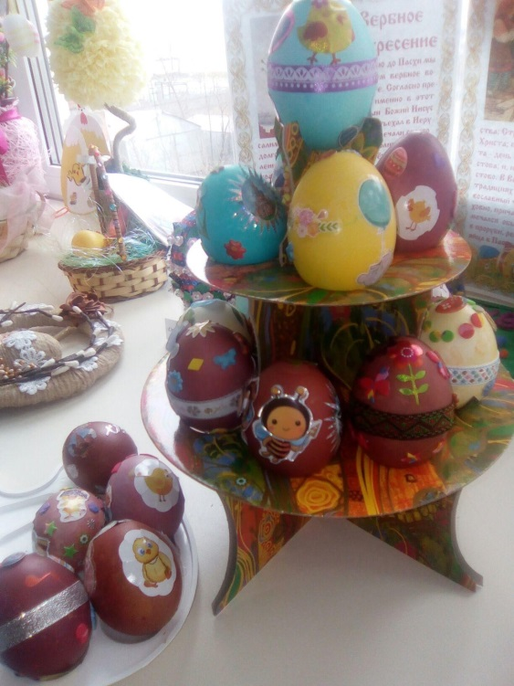
Художественно –
эстетическое
развитие
Рисование:
«Солнце и солнечный день», роспись пасхальных яиц.
Работа в раскрасках.
Пасхальный натюрморт.
Лепка:
«Украшение пасхальных яиц» (налеп).
«Куличи».
Аппликация «Пасхальное яйцо», «Цыплёнок», «Корзинка с яйцами», «Куличи» и др. (по выбору ребенка)
Украшение пасхального яйца

Slide 18

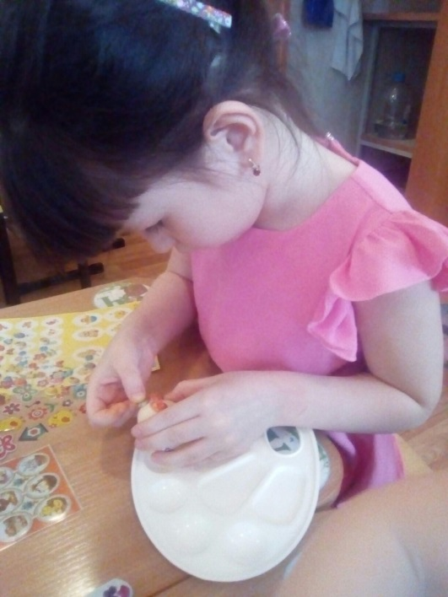
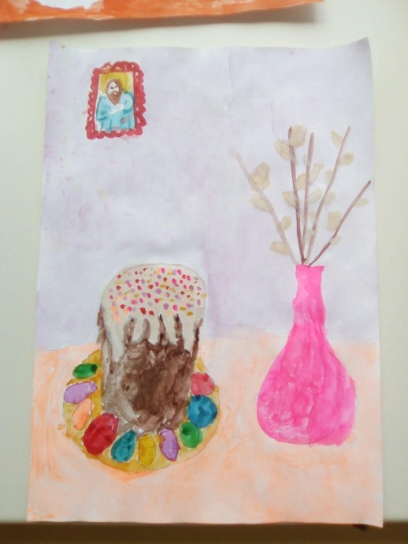
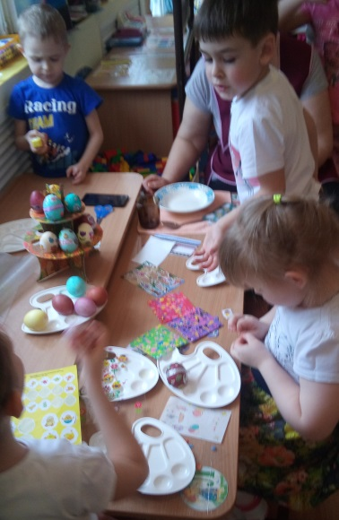
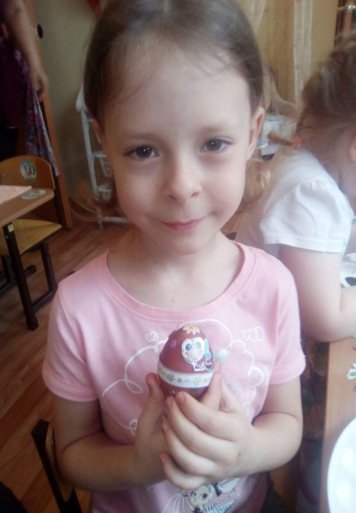
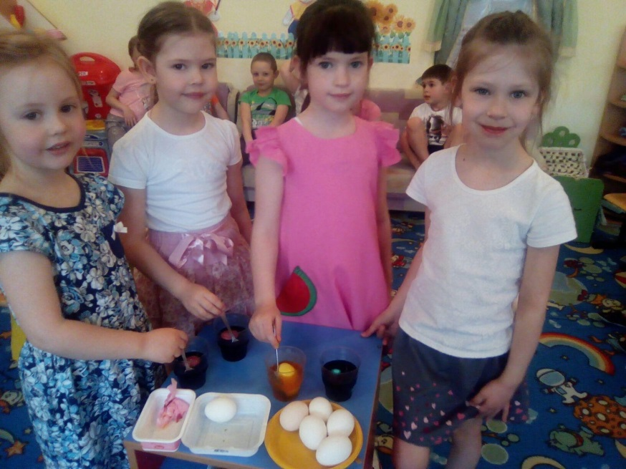
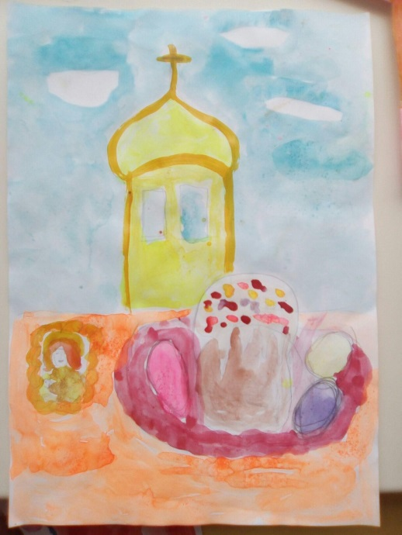
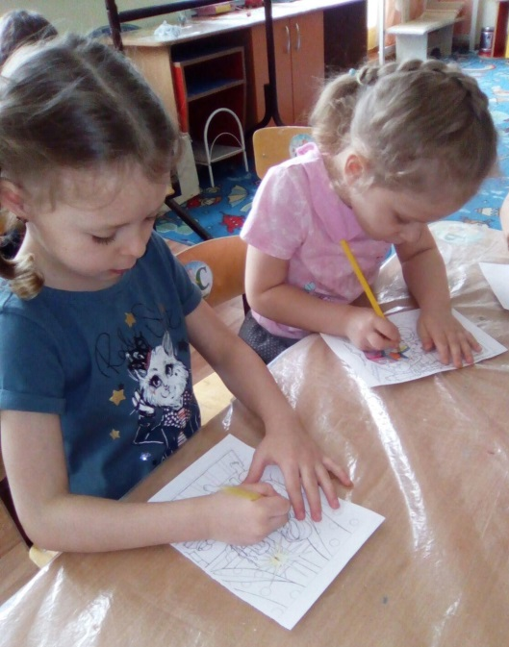

Slide 19

Физическое
развитие
Утренняя гимнастика
« Солнышко»
Физминутка
«Ангел»
Подвижные игры:
«Гори, гори - ясно», «Горелки», «Карусель», «Золотые ворота», Игра «Самый ловкий», Эстафета с яйцами, «Дедушка Рожок». Русские народные игры: “Сбор яиц”, «Жила-была бабка», «Кручение яиц», "Найди яйцо", «Где яички варятся? »
Конкурс «Кто кого».
«Пасхальные гуляния»

Slide 20
Музыка
Слушание
Пасхальных песен для детей
«Колокольный звон».
Пение
песня: «ПАСХАЛЬНАЯ ВЕСНА»
(слова и музыка Елены Матвиенко)
песня "Дин-дон".
Хороводы
русский народный хоровод «Весна красна»,
Игра – хоровод «Ты катись яичко»
Закличка «Солнышко».
Хороводные игры
«Заря - заряница»,
«Ты по кругу пройди, себе друга найди».
Праздник Светлой Пасхи

Slide 21
Творческий этап
Оформление результата проекта в виде презентации.
Итоговый праздник «Светлый Праздник Пасхи»

Slide 22
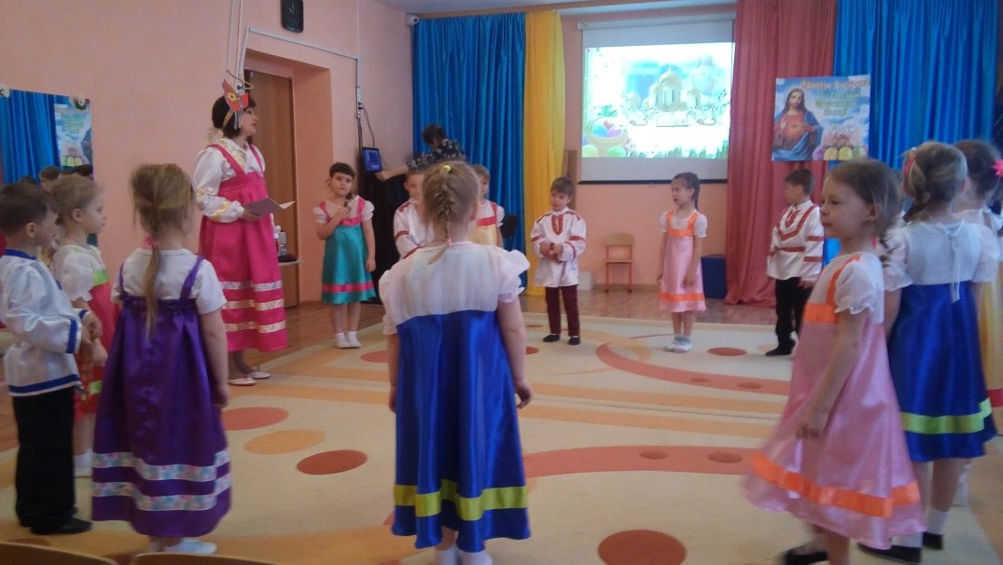
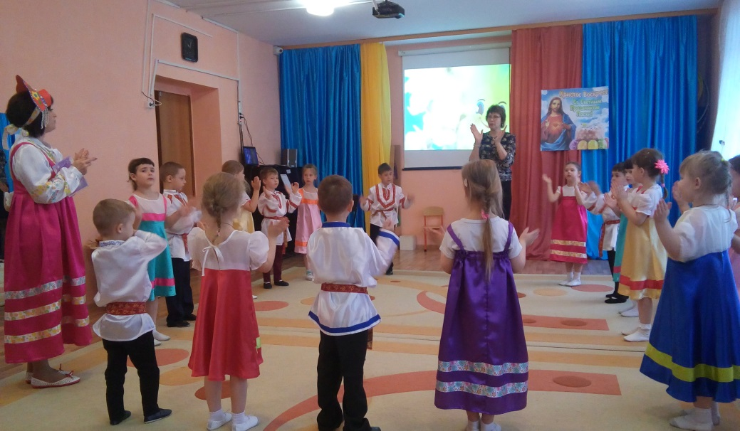
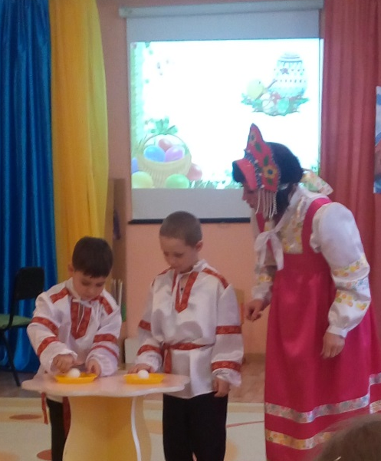
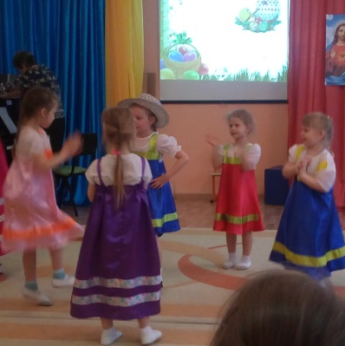
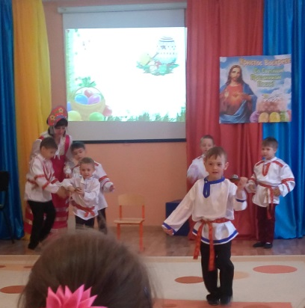
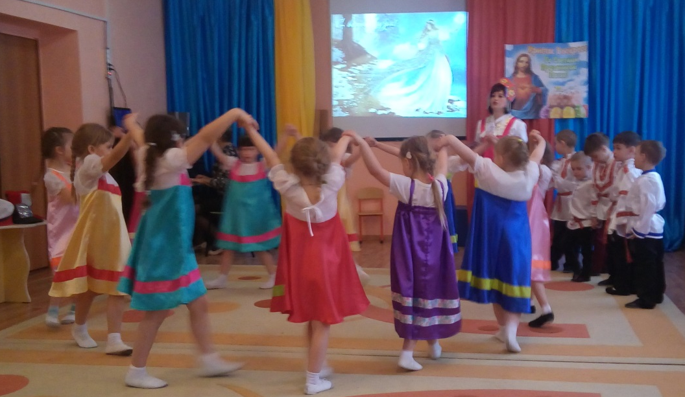
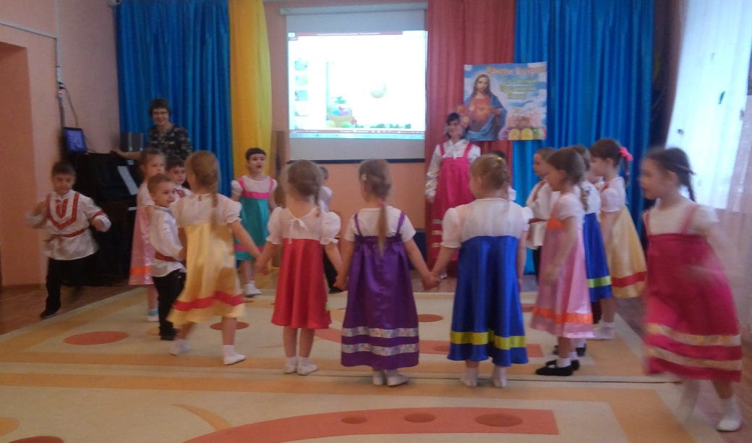

Slide 23
